Slide 1






مديرية التربية لولاية البيض
ثــانوية الشيخ بوعمامة
المجال: تقنيات الويب
الوحدة: أدوات التواصل الاجتماعي
الأستاذ: بن يوسف عبد اللطيف
السنة الدراسية: 2023-2024

Slide 2
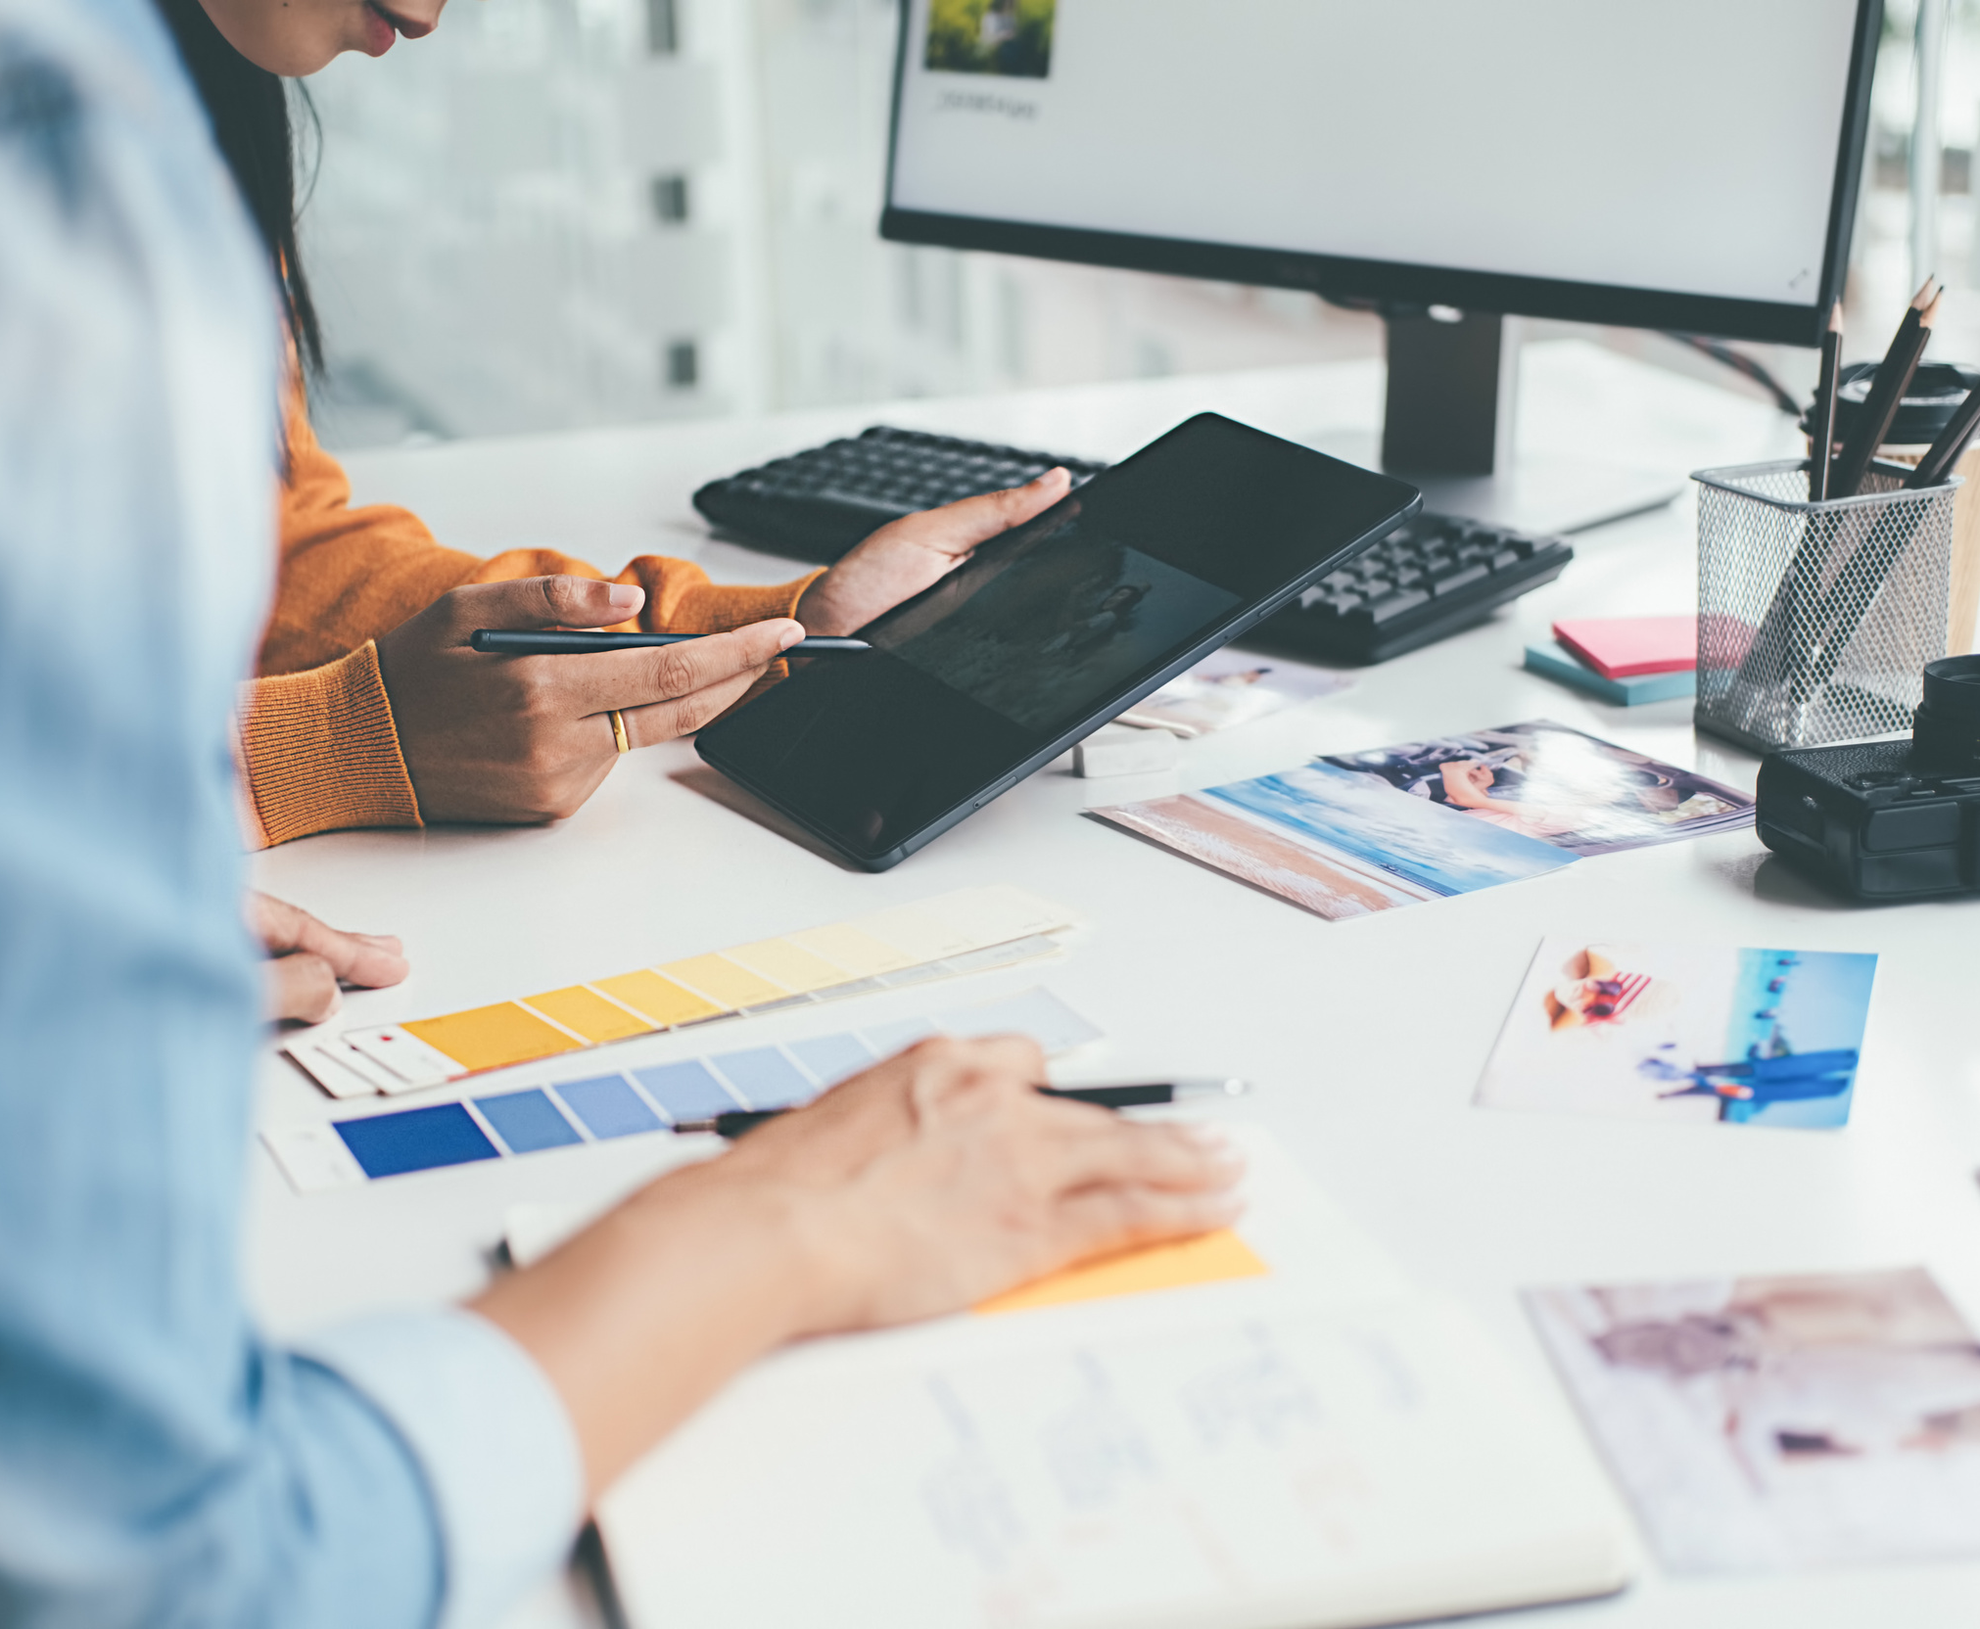
2023-2024
إشكالية
كنت عضواً ناشطاً في إحدى الجمعيات الخيرية وبصفتك مكلف بالإعلام للترويج لنشاطات الجمعية. فإنه وفي كل مرة تشكو الجمعية من نقص الدعم البشري وعدم حضور الشباب في تفعيل وإنجاح هذه النشاطات بسب نقص الجانب الإعلامي.
ماذا تقترح كوسائل للترويج أكثر لنشاطات الجمعية وإنجاحها؟
أدوات التواصل الإجتماعي
الأستاذ: بن يوسف عبد اللطيف

Slide 3




2023-2024
تعريفها
@reallygreatsite
@reallygreatsite
هي مجموعة من المواقع الإلكترونية التي تتيح للأفراد بيئة افتراضية تسمح لهم بالتواصل مع الأصدقاء والعائلة ومشاركة المحتوى مثل الصور ومقاطع الفيديو.
أشهرها
Facebook
Twitter
Instagram
Whatup
1452
568
2546
235
أدوات التواصل الإجتماعي
الأستاذ: بن يوسف عبد اللطيف

Slide 4
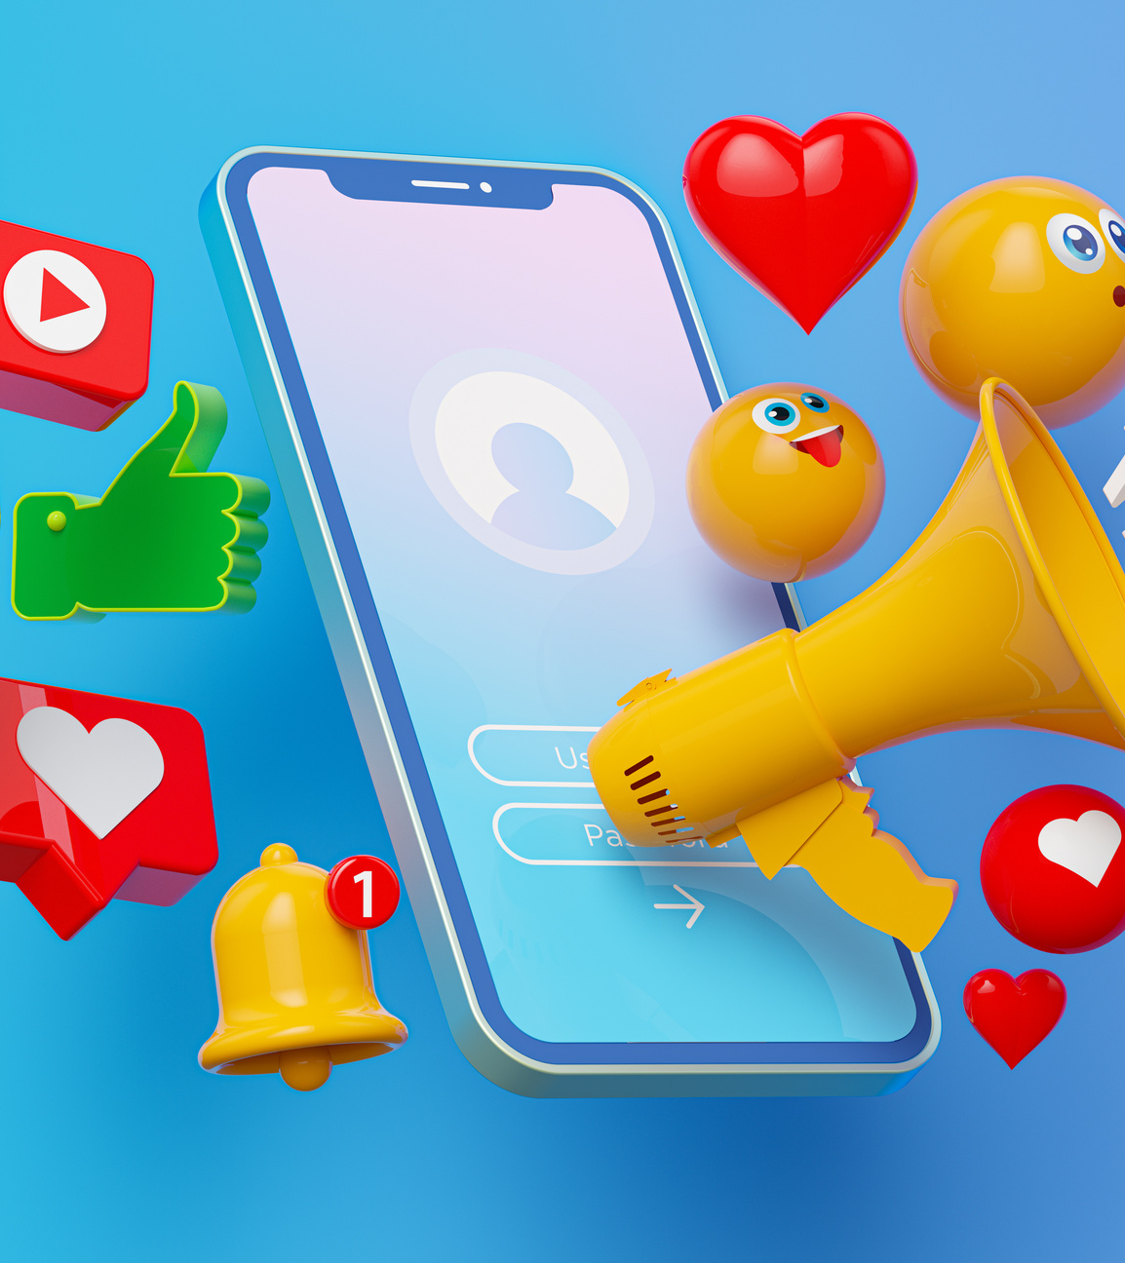

2023-2024
إيجابياتها
@reallygreatsite
@reallygreatsite
o تسهيل عملية التواصل مع الأصدقاء والعائلة في أي وقت ومن أي مكان.
o توسيع الشبكة الاجتماعية والمهنية من خلال بناء علاقات جديدة في مجالات العمل والاهتمامات المشتركة.
o مشاركة الأفكار والمعرفة والإلهام مع الآخرين عن طريق نشر المقالات والمدونات والمقاطع المرئية.
o نشر الوعي حول قضايا اجتماعية وبيئية وسياسية، وتعزز تبادل الآراء والحوار العام.
1452
568
2546
235
أدوات التواصل الإجتماعي
الأستاذ: بن يوسف عبد اللطيف

Slide 5
2023-2024
إيجابياتها
@reallygreatsite
@reallygreatsite
o تسهيل عملية التواصل مع الأصدقاء والعائلة في أي وقت ومن أي مكان.
o توسيع الشبكة الاجتماعية والمهنية من خلال بناء علاقات جديدة في مجالات العمل والاهتمامات المشتركة.
o مشاركة الأفكار والمعرفة والإلهام مع الآخرين عن طريق نشر المقالات والمدونات والمقاطع المرئية.
o نشر الوعي حول قضايا اجتماعية وبيئية وسياسية، وتعزز تبادل الآراء والحوار العام.
1452
568
2546
235
أدوات التواصل الإجتماعي
الأستاذ: بن يوسف عبد اللطيف

Slide 6
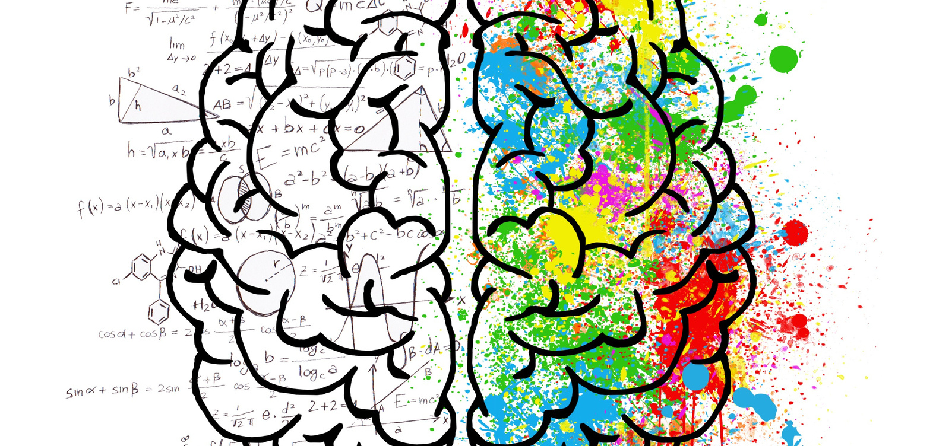
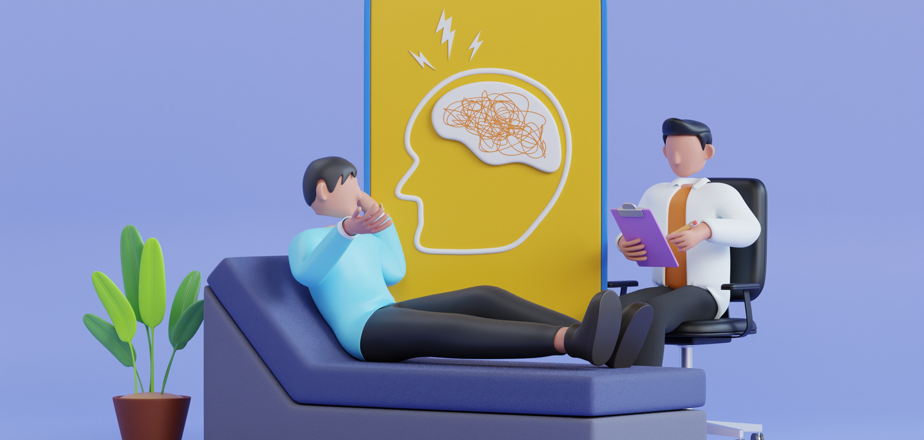
2023-2024
سلبياتها
o التأثير السلبي على الصحة النفسية والجسدية.
o غياب الرقابة وعدم الشعور بالمسؤولية.
o نشر الفضائح والإشاعات.
o فتح الباب للنقاشات والجدالات .
o إضاعة الواجبات دينية ودنيوية والوقت.
o انعدام الخصوصية وتأثيرها النفسي والاجتماعي.
o الانعزال والانفصال عن العالم الحقيقي.
أدوات التواصل الإجتماعي
الأستاذ: بن يوسف عبد اللطيف

Slide 7

2023-2024
أخلاقيات استعمالها
o الحفاظ على حقوق الملكية الفكرية للأفراد.
o الحرص على التحقق من صحة ما يتم نشره.
o تجنب إلحاق أضرار بالناس وعدم استخدام أسماء مستعارة لهذا الغرض.
o عدم التسرع في نشر المعلومات الكاذبة.
o تعزيز الرقابة الذاتية.
عدم مشاركة المعلومات الشخصية أو معلومات شخص آخر دون إذنه.
مراعاة آداب التواصل عبر الإنترنت.
أحرص على عدم إرسال أي رسائل عشوائية لأشخاص لا تجمعك بهم أي علاقة اجتماعي
أدوات التواصل الإجتماعي
الأستاذ: بن يوسف عبد اللطيف

